Slide 1



Slide 2

Titel
Wenn er kommt, dann laufen wir
Wunder
Der verlorene Blick
Party Girl
Stilles Gift

Slide 3





Cover

Slide 4
Wenn er kommt, dann laufen wir

Slide 5
Wunder

Slide 6
Der verlorene Blick

Slide 7
Party Girl

Slide 8
Stilles Gift

Slide 9
Klappentext: Wenn er kommt, dann laufen wir
Fünfeinhalb Jahre lang haben Jeff und seine Eltern sich in dem kleinen Küstchenstädtchen mühsam ein neues Leben aufgebaut - da wird Jeffs Bruder Troy aus dem Gefängnis entlassen. Als begnadigter Mörder kehrt er in die Familie zurück, die Eltern wollen ihm eine zweite Chance geben. Nur Jeff glaubt keine Sekunde an den bekehrten Sünder. Er beschließt, dem Bösen ein Ende zu machen.

Slide 10
Klappentext: Wunder
August ist zehn Jahre alt und lebt mit seinen Eltern und seiner Schwester Via in New York. Weil er seit seiner Geburt so oft am Gesicht operiert werden musste, ist er noch nie auf eine richtige Schule gegangen. Aber jetzt soll er in die fünfte Klasse kommen. August ist es gewöhnt, angestarrt zu werden, und er weiß, dass die meisten Schüler nicht absichtlich gemein zu ihm sind. Sie sind bloß verunsichert. Natürlich ist es sein sehnlichster Wunsch, nicht weiter aufzufallen, ein ganz normaler Junge zu sein, Freunde zu finden. Doch nicht aufzufallen ist nicht leicht, wenn man so viel Mut und Kraft besitzt, so witzig, klug und großzügig ist wie August.

Slide 11
Klappentext: Der verlorene Blick
Leonie ist 15, und ihre Augen sind herrlich waldmeistergrün. Das ist es, was er so an ihr liebt, sagt ihr Freund Frederik. Doch eines Tages geschieht ein entsetzlicher Unfall, und Leonie erwacht in einer Welt aus Dunkelheit. Leonie ist blind. Und sie droht daran zu verzweifeln. Aber während sie sich mehr und mehr verkriecht, kämpft ihre Familie um sie – bis Leonie neue Kraft schöpft und ihr Leben wieder selbst in die Hand nimmt. Doch kann sie auch Frederik zurückgewinnen?

Slide 12
Klappentext: Party Girl
Mirko lächelte und zog Mona zu sich heran. „Wir müssen das Gleiche fühlen”, flüsterte er ihr ins Ohr, „wir müssen im gleichen Augenblick den Kick kriegen. Du wirst sehen, das ist das Größte, was du je erlebt hast.” „Glückspillen“ nennt Mirko die kleinen bunten Smarties, die vieles so viel leichter machen. Mirko, der Mona nie wehtun würde. Viel zu spät erkennt sie, wie falsch das Spiel ist, das Mirko mit ihr spielt.

Slide 13
Klappentext: Stilles Gift
Pascal ist verschwunden! Wie ein Lauffeuer verbreitet sich die Nachricht an der Schule. Sabine, Reto und Urs befürchten Schlimmes: Wurde ihr neuer Freund entführt? Fieberhaft machen sie sich auf die Suche und haben bald eine heiße Spur: Die Recycling-Firma von Pascals Nachbarn Germann. Dort lagern hochgiftige Lösungsmittel. Sind sie schuld am Hautausschlag, den Urs nach dem Schwimmen im See bekommen hat? Wusste Pascal zu viel darüber? In einer waghalsigen Aktion durchsuchen die drei Freunde ein verfallenes Landhaus, stoßen auf merkwürdige Fässer und erleben eine handfeste Überraschung. Doch es ist noch nicht vorbei ...

Slide 14

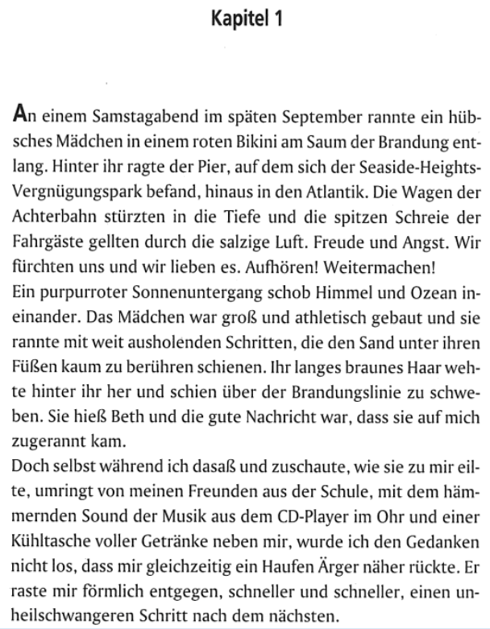
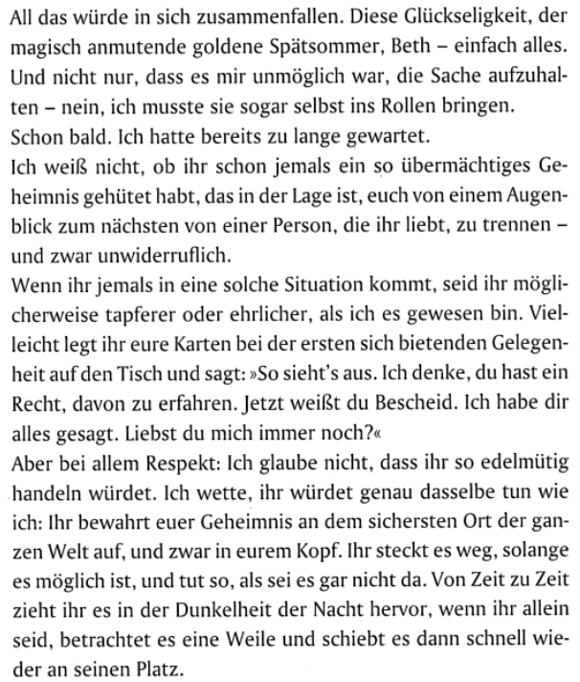
Textauszug: Wenn er kommt, dann laufen wir

Slide 15
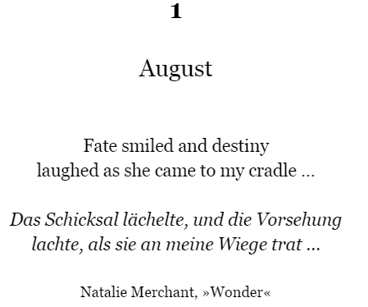
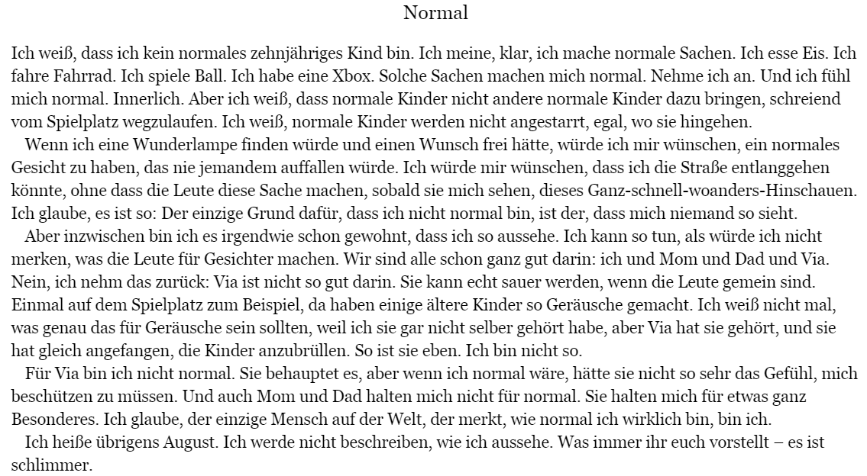
Textauszug: Wunder

Slide 16
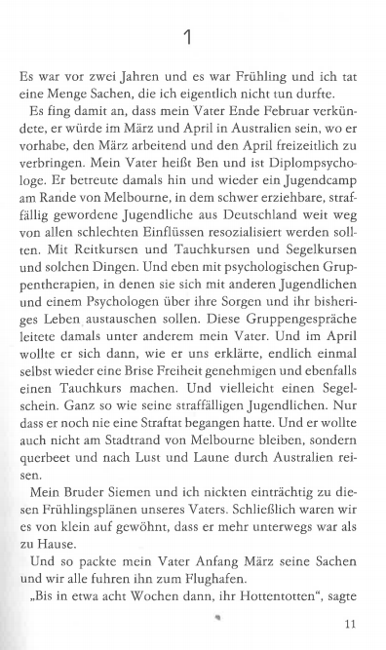
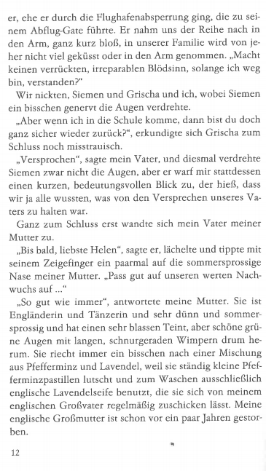
Textauszug: Der Verlorene Blick

Slide 17
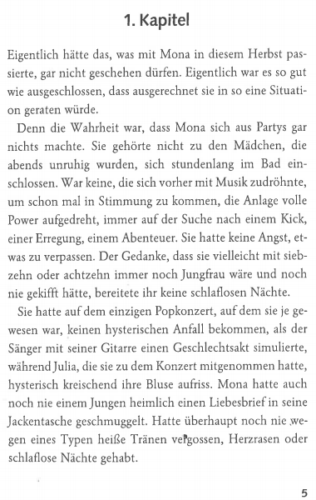
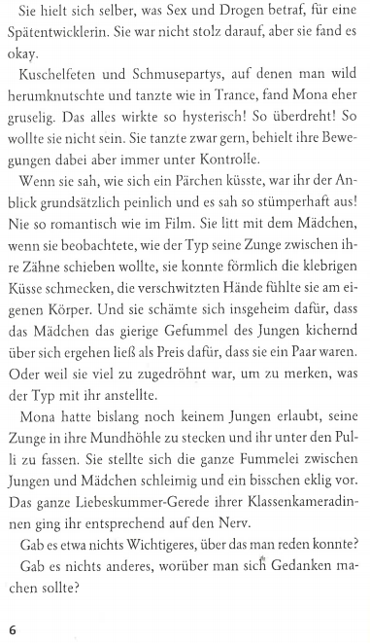
Textauszug: Party Girl

Slide 18

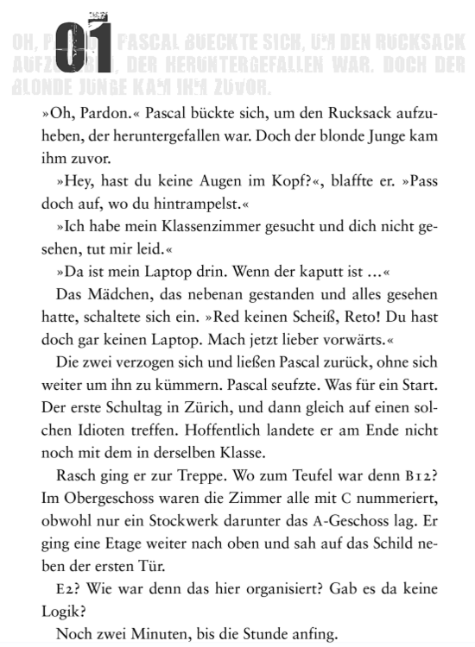
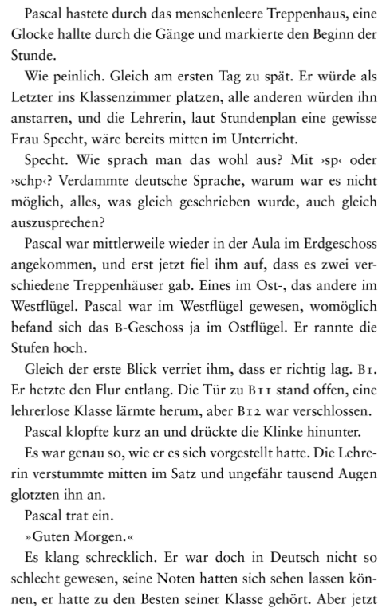
Textauszug: Stilles Gift

